Slide 1
Prototipo

Slide 2
Guión
Página 3
  Pestaña de inicio y registro.
Página 4
  Pestaña con los ahorros especificados.
Página 5
  Planificador de cajas de ahorro.
Página 6
  Pestaña que muestra el balance de ahorros en función de un periodo de tiempo.
Página 7
  Pestaña con recomendaciones(i.e. “No debería gastar más dinero este mes”).

Slide 3
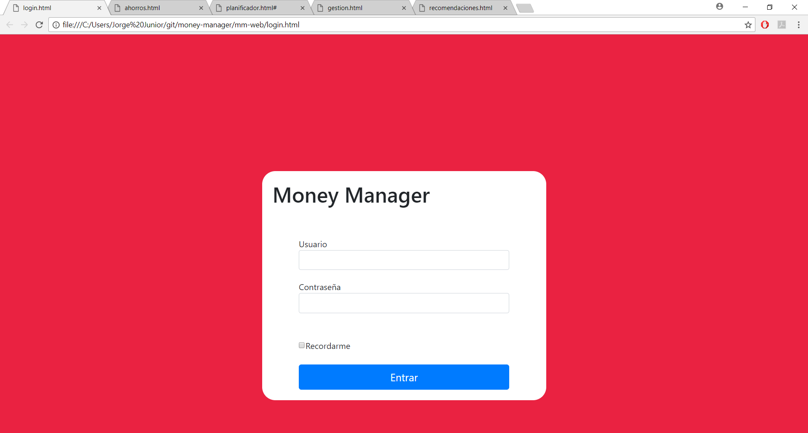


Slide 4
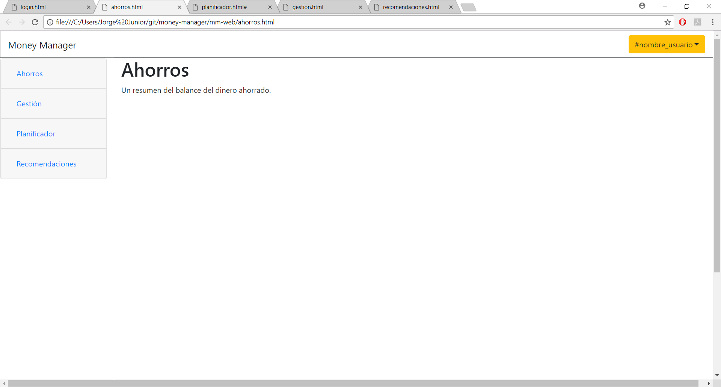

Slide 5
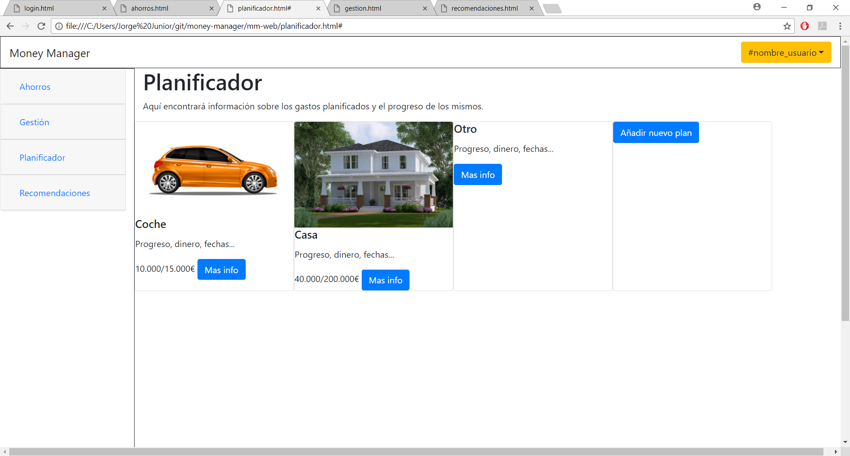

Slide 6
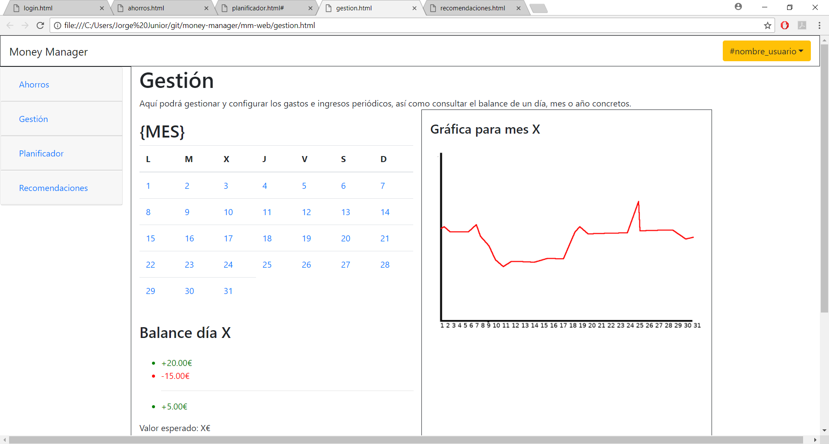

Slide 7
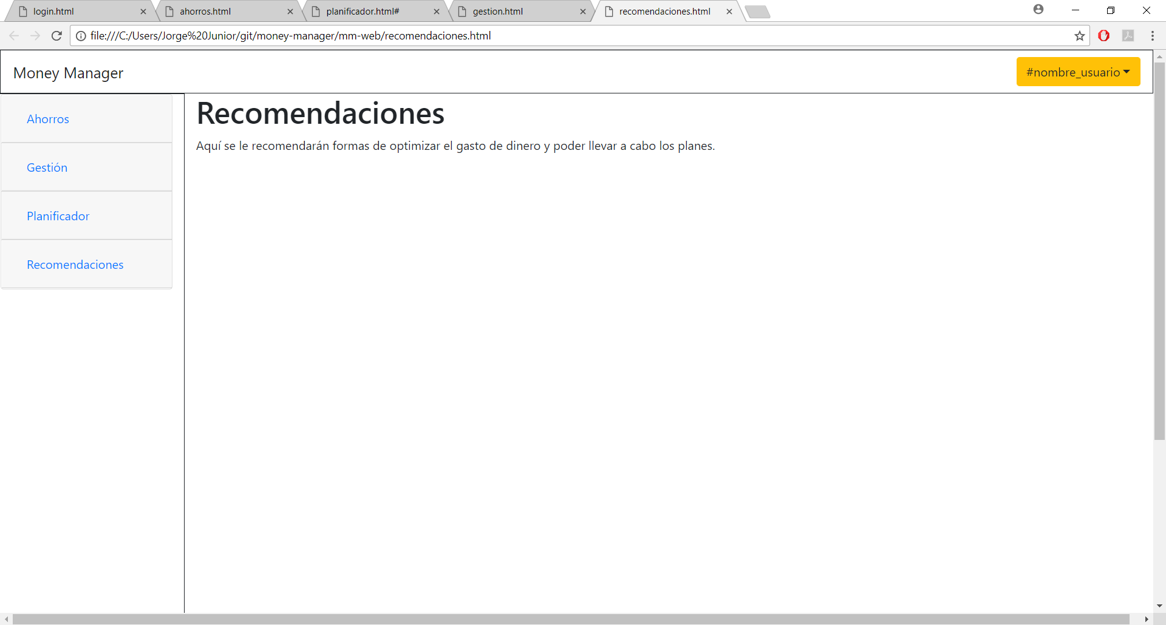

Slide 8
Preguntas
¿Qué tipos de usuarios interactuarán con esta aplicación? ¿De qué forma?
¿Qué movimientos podrá realizar el usuario en su perfil y en su plan de ahorros?
¿Cómo se administran las notificaciones de los movimientos en las cuentas de los usuarios?

